Slide 1


TRƯỜNG TIỂU HỌC PHÚC LỢI
TUẦN 23
Tiếng Việt - Bài 10
Từ ngữ có nghĩa giống nhau.
Dấu gạch ngang

Slide 2
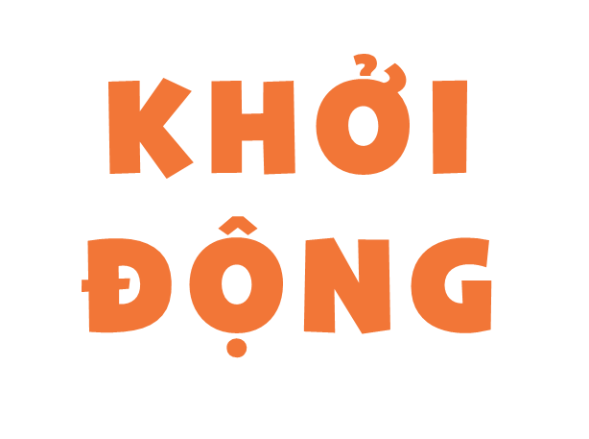
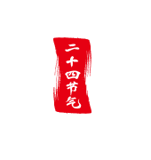

Slide 3
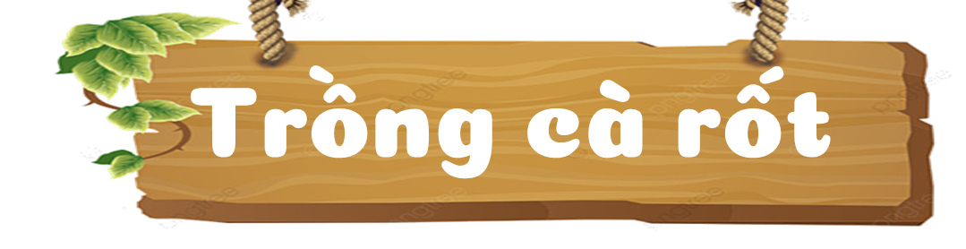
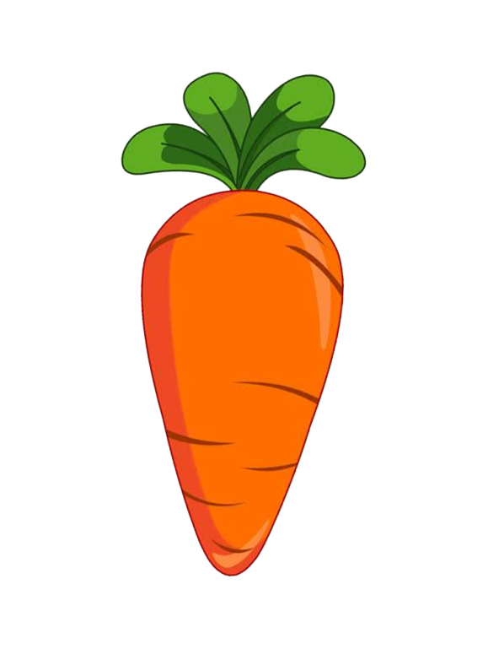
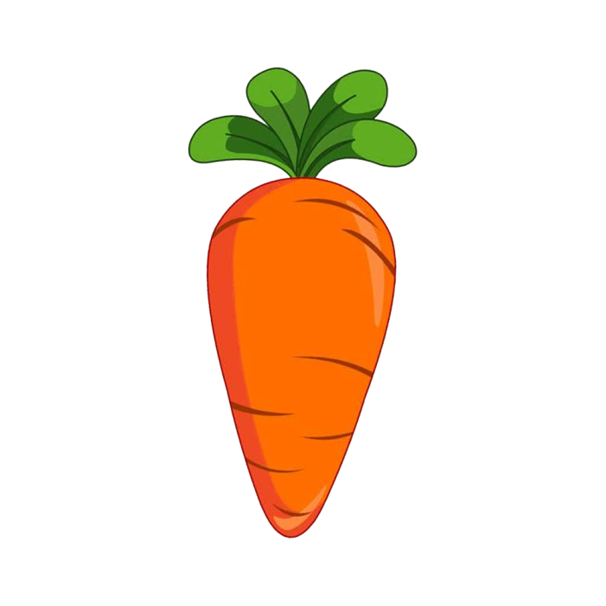
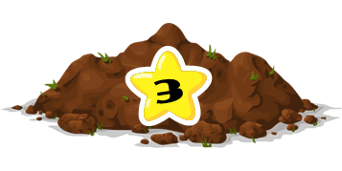


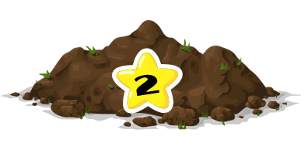
Học tiếp
Notes:
Hướng dẫn: Nhấn vào đụn đất để đến câu hỏi, sau khi trả lời đúng, nhấn tiếp vào biểu tượng cà rốt hiện lên đáp án quay lại màn hình chính của trò chơi.

Slide 4

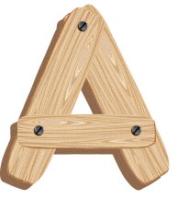

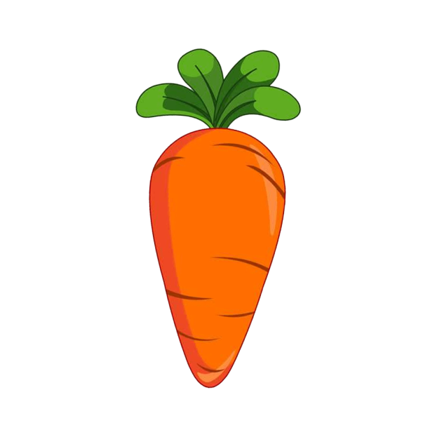



1. Đâu là từ ngữ chỉ sự vật?
*
*
Rộng lớn
Sừng sững
*
*
Uốn lượn
Gió

Slide 5
2. Đâu là từ ngữ chỉ đặc điểm?
*
Ô tô
Máy bay
*
*
Gập gềnh
Tàu hỏa
*

Slide 6

3. Đặt câu với từ ngữ chỉ đặc điểm ở câu hỏi 2

Slide 7
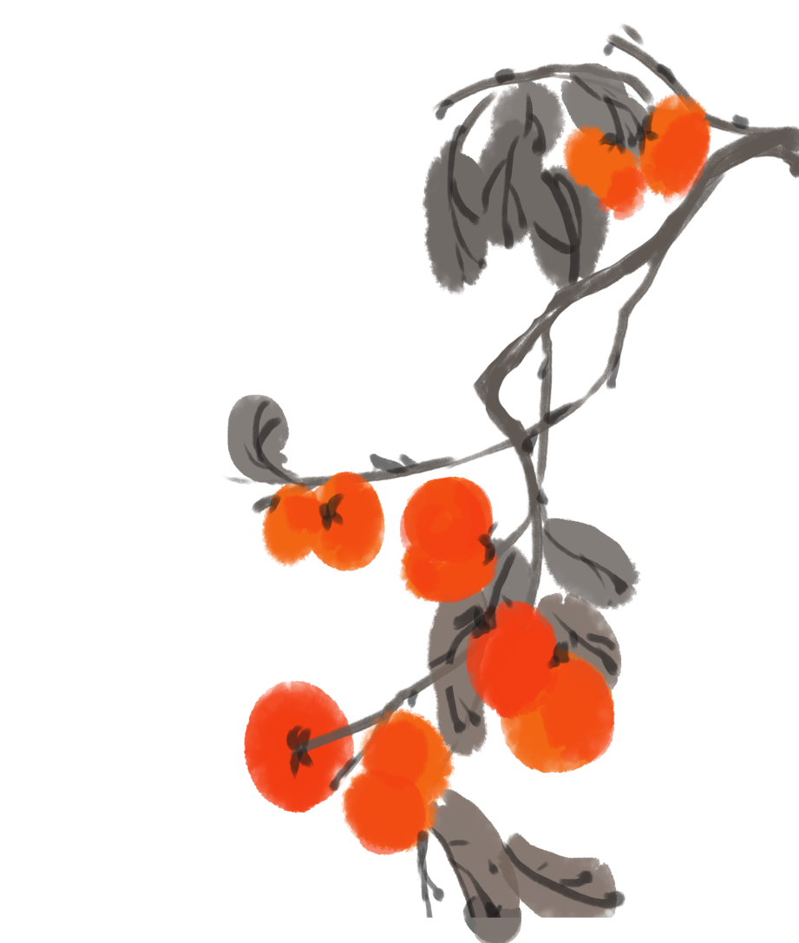
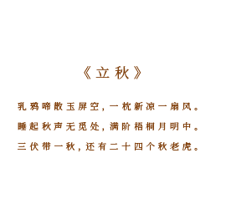
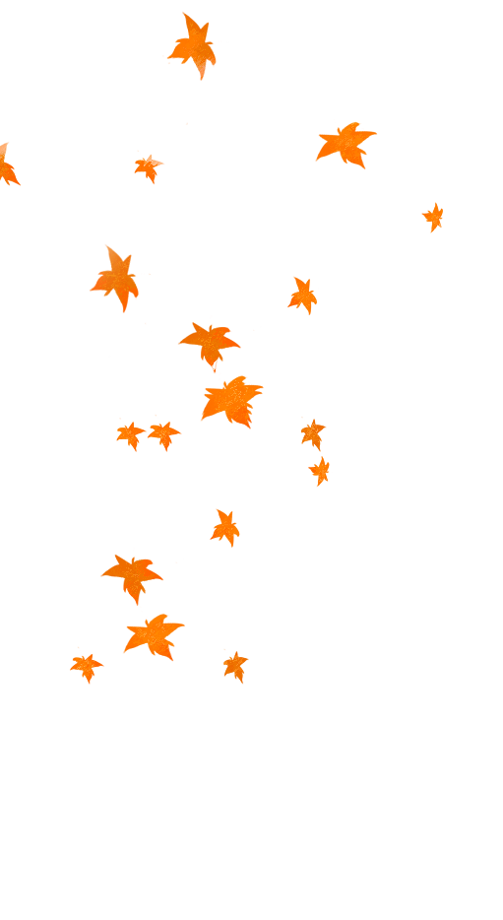
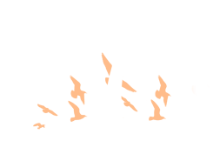
Tiếng Việt- Bài 10
Từ ngữ có nghĩa giống nhau. Dấu gạch ngang

Slide 8
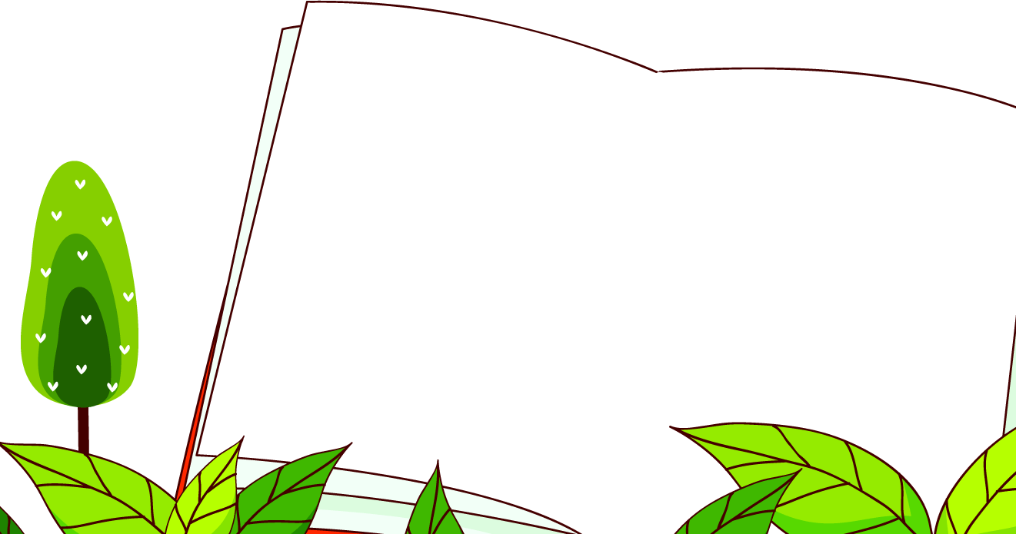




YÊU CẦU CẦN ĐẠT
Nhận biết được những từ có nghĩa giống nhau (qua ngữ cảnh , tranh ảnh).
1
Biết sử dụng các từ ngữ có nghĩa giống nhau và sử dụng từ trong nhóm nghĩa giống nhau để đặt câu.
2
3
Nhận biết được vị trí của dấu gạch ngang trong đoạn văn. Biết tác dụng của dấu gạch ngang.

Slide 9
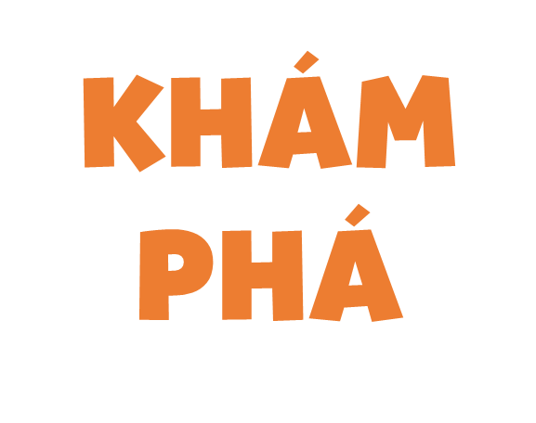

Slide 10

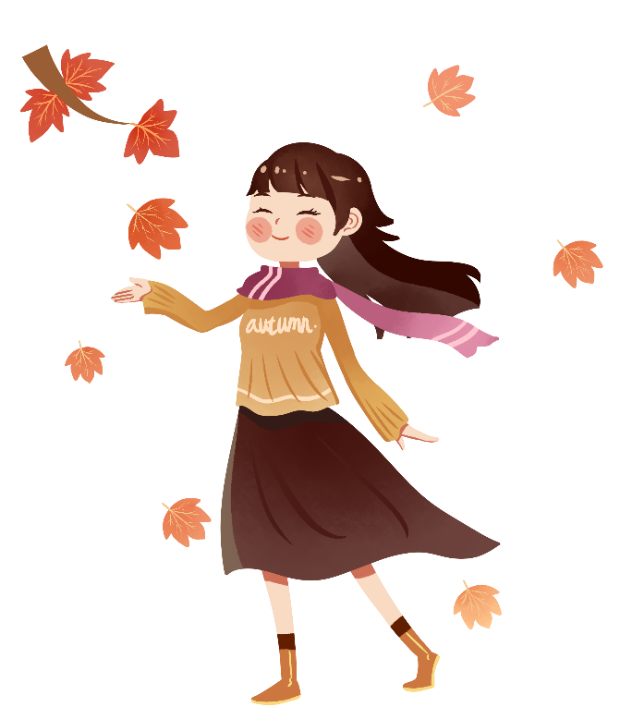


Slide 11
1. Tìm từ có nghĩa giống với mỗi từ in đậm dưới đây.
Hằng ngày, thỏ chăm chỉ tưới nước cho cây. Ít lâu sau, quả hồng ngả vàng, rồi đỏ. Thỏ kiên nhẫn đứng đợi quả rơi xuống, vì nó không biết trèo cây.

Slide 12
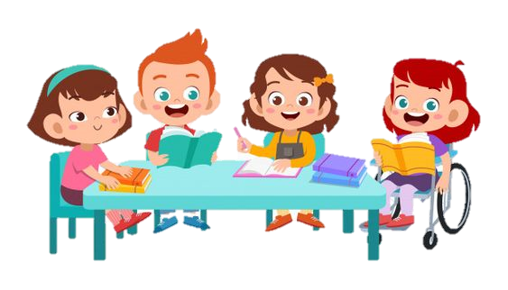




Kĩ thuật Khăn trải bàn
Mỗi bạn tìm 1 - 2 từ ngữ có nghĩa giống với từ in đậm
THẢO LUẬN NHÓM 4
Thống nhất ý kiến trong nhóm.
Chia sẻ kết quả trước lớp.

Slide 13


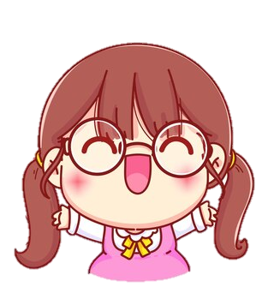
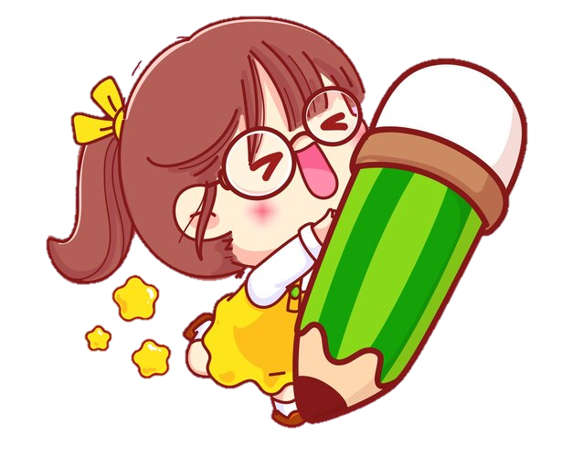

Trình bày
Nhận xét

Slide 14
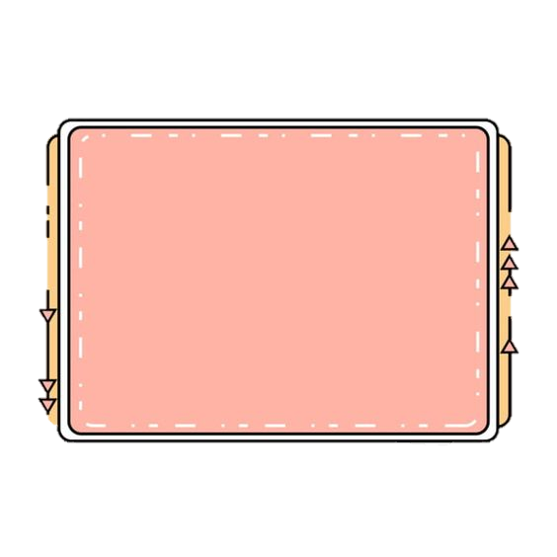
siêng năng, cần cù, chịu khó,…
Từ có nghĩa giống với từ chăm chỉ

Slide 15
nhẫn nại, bền bỉ, kiên trì, bền lòng…
Từ có nghĩa giống với từ kiên nhẫn

Slide 16
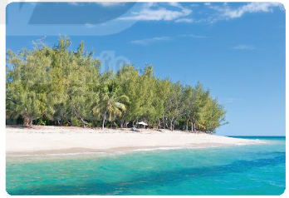
2. Dựa vào tranh, tìm 2 - 3 từ chỉ màu xanh. Đặt câu với từ tìm được
THẢO LUẬN NHÓM 4
Tìm những sự vật trong tranh có màu xanh.
Đặt câu với từ tìm được

Slide 17


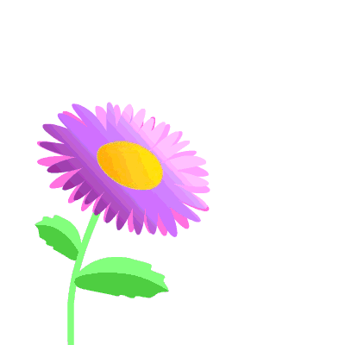
CHIA SẺ
TRƯỚC LỚP
Trình bày
Nhận xét

Slide 18
xanh biếc, xanh thắm, xanh thẳm, xanh lơ, xanh thẫm, xanh um, xanh rì, xanh rờn, xanh trong, xanh mướt, xanh xám,...
M. Những hàng cây xanh bên bờ biển xanh mướt.

Slide 19
LUYỆN CÂU

Slide 20
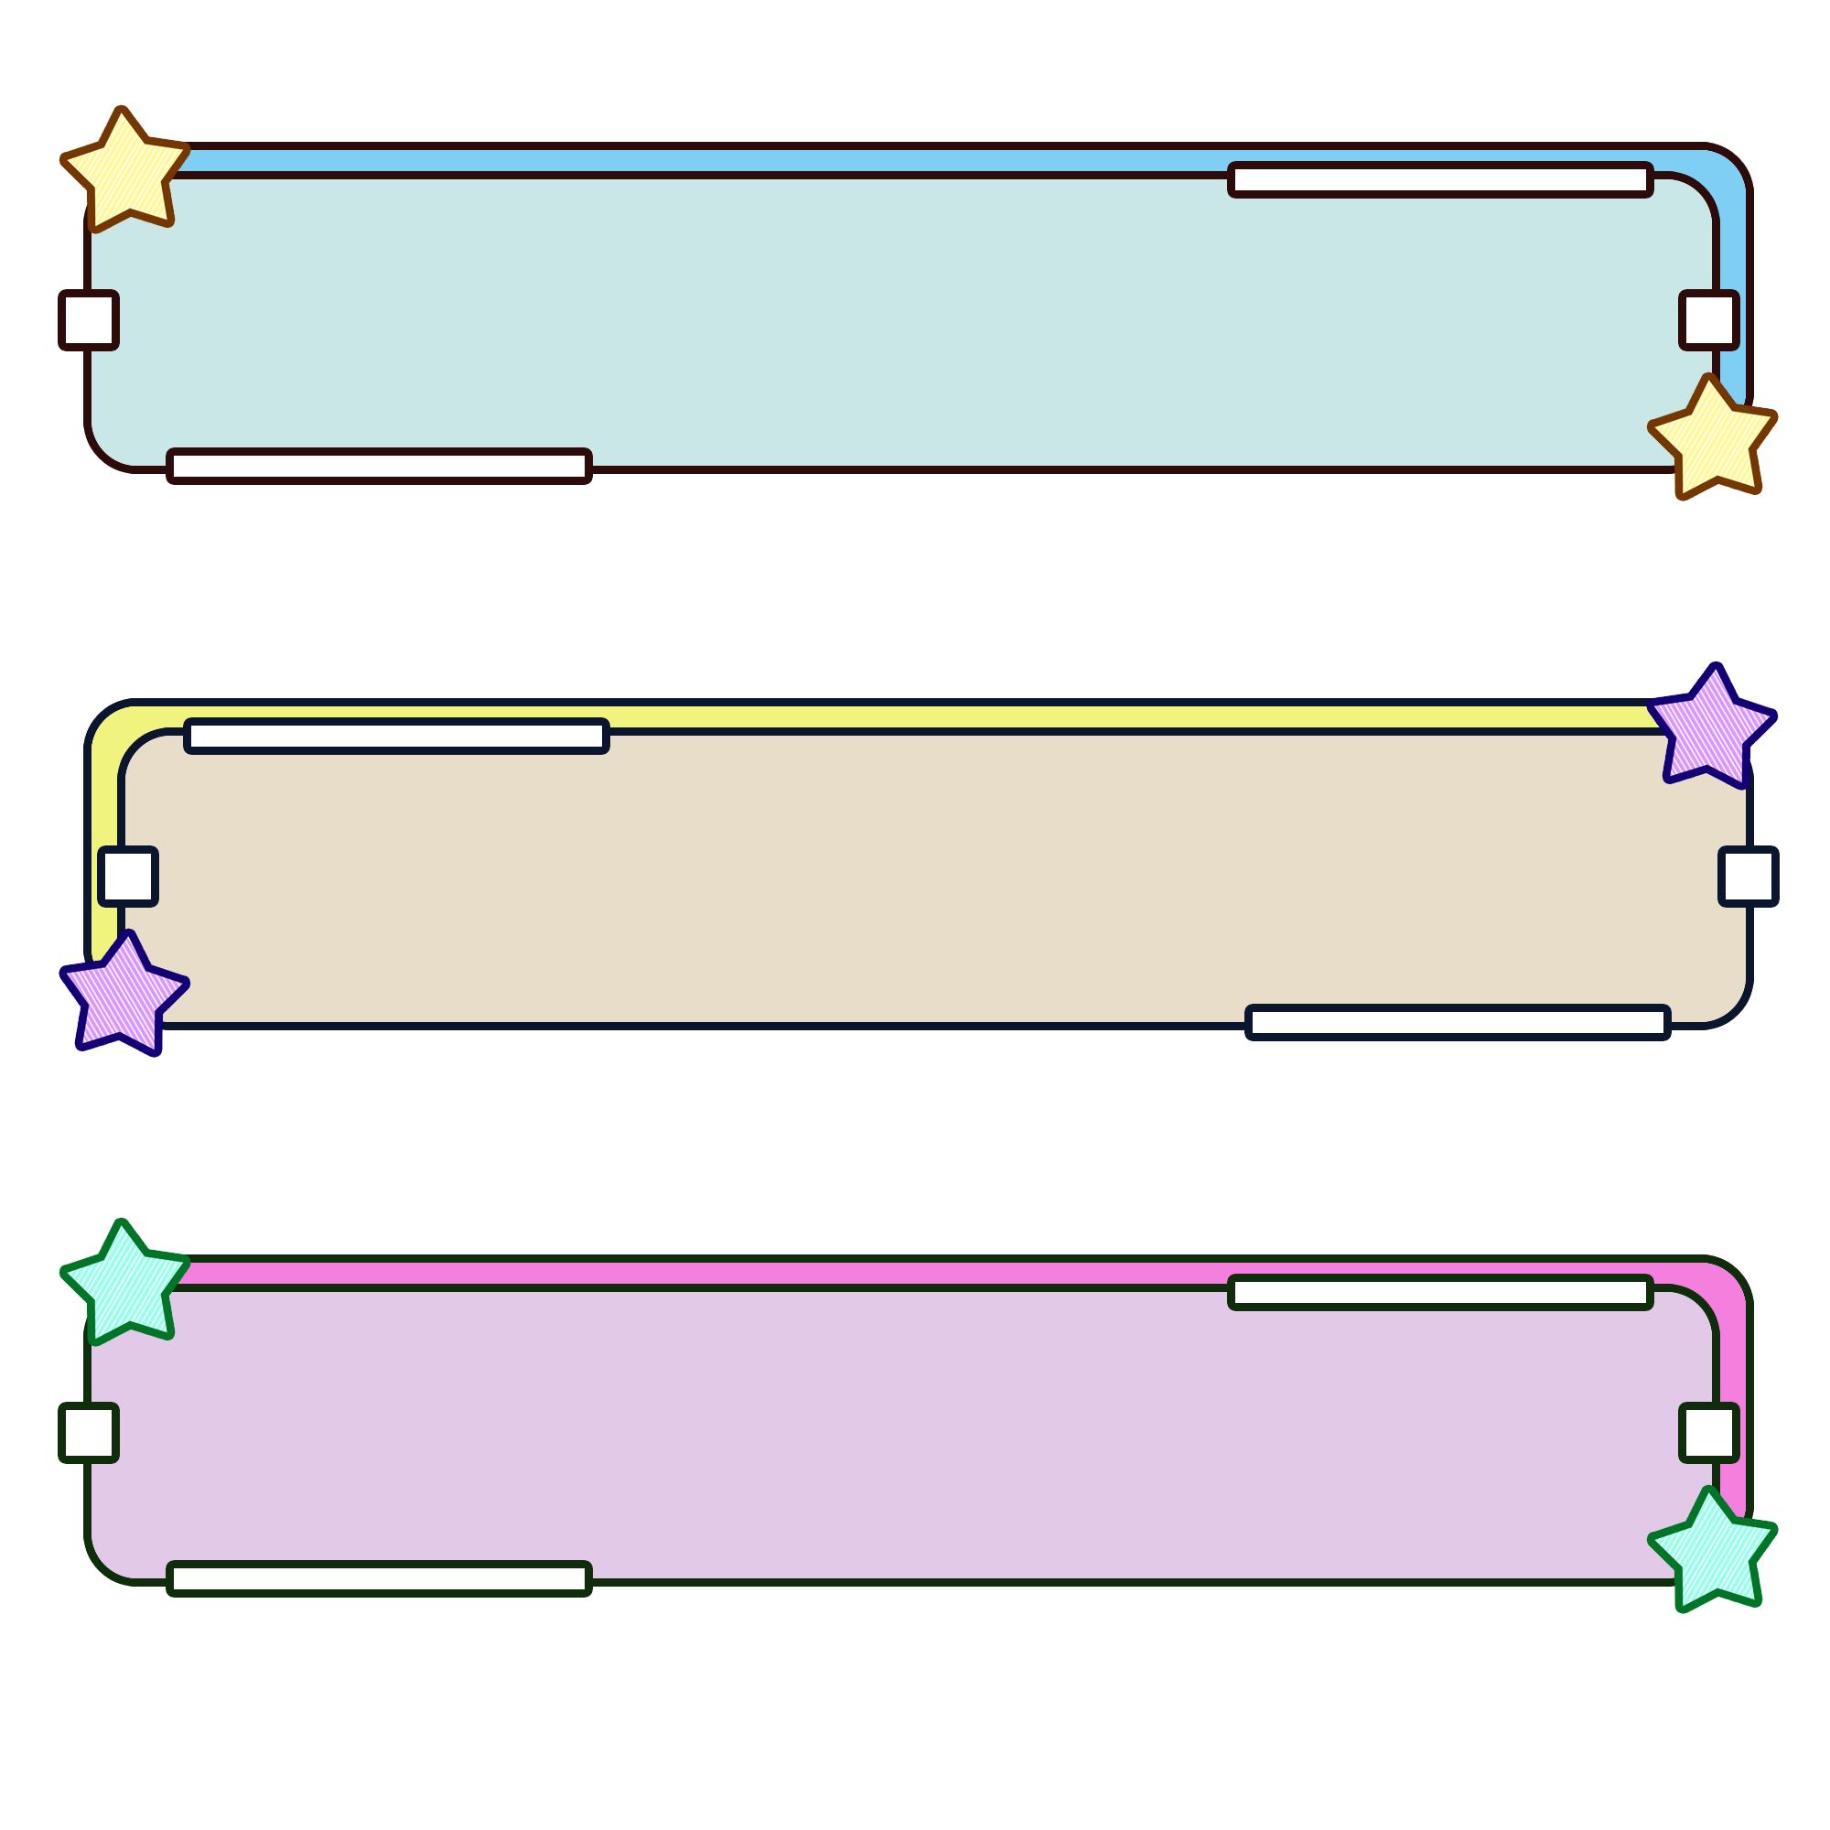
3. Lời nói của thỏ và đàn chim trong đoạn văn dưới đây được đánh dấu bằng dấu câu nào? Nêu vị trí của dấu câu đó.
Vừa lúc đó, có đàn chim bay đến, định ăn quả hồng. Thỏ hốt hoảng kêu lên:
- Hồng của tớ!
Thấy vậy đàn chim cầu khẩn:
- Cho chúng tớ ăn nhé. Chúng tớ đói lả rồi.
Dấu câu đó đứng ở vị trí nào (đầu câu, giữa câu hay cuối câu)?
Dấu câu nào đã đánh dấu những lời nói đó?
Tìm lời nói của thỏ và của đàn chim

Slide 21
Vận dụng

Slide 22
Tìm từ cùng nghĩa
Từ cùng nghĩa
Nội dung bài học
Tìm từ chỉ màu sắc
Đặt câu
Dấu câu
Dấu gạch ngang
Vị trí dấu gạch ngang

Slide 23
